Slide 1
知识图谱与大模型融合
WPS,a click to unlimited possibilities
汇报人：WPS

Slide 2
目录
CONTENTS
01
知识图谱的定义和研究现状
02
知识图谱与大模型的融合
03
知识图谱增强大模型的推理
04
知识图谱增强大模型的可解释性
05
大模型增强知识图谱
06
可研究方向

Slide 3
知识图谱的定义和研究现状
01

Slide 4
知识图谱的概念
知识图谱是一种结构化的知识表示方法，通常以图（Graph）的形式表示实体（Entity）、属性（Attribute）和关系（Relationship）。
知识图谱的核心思想是利用实体、属性和关系来描述现实世界中的各类知识和信息，从而实现对知识的高效组织和管理。
知识图谱的研究现状包括知识表示、知识获取、知识推理、知识融合等多个方面，其中知识融合是大模型融合的关键技术之一。
知识图谱的应用领域广泛，包括搜索引擎、推荐系统、自然语言处理、知识问答等。

Slide 5
知识图谱的研究现状
知识图谱的概念：一种结构化的知识表示方法，通常以图（Graph）的形式表示实体、属性和关系。
知识图谱的应用：广泛应用于搜索引擎、推荐系统、自然语言处理等领域。
知识图谱的研究方法：包括知识抽取、知识融合、知识推理等。
知识图谱的研究挑战：数据质量、数据安全、知识更新等问题。
知识图谱的未来发展趋势：与深度学习、大模型等前沿技术融合，提高知识图谱的表示能力和推理能力。

Slide 6
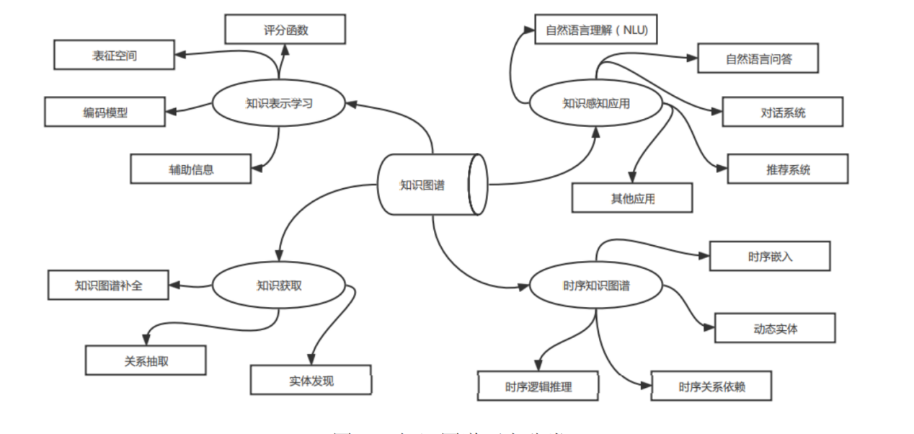
知识图谱的研究现状

Slide 7
知识图谱的应用领域
1
2
3
4
添加标题
添加标题
添加标题
添加标题
搜索引擎：提高搜索结果的准确性和相关性
推荐系统：根据用户的兴趣和需求进行个性化推荐
自然语言处理：帮助理解文本中的实体和关系，提高语义分析能力
知识问答：从知识图谱中提取答案，提高问答系统的准确性和效率
5
6
7
添加标题
添加标题
添加标题
智能客服：通过知识图谱提供准确的问题和答案，提高客户满意度
医疗诊断：辅助医生进行疾病诊断和治疗方案制定
教育领域：帮助学生理解和记忆知识，提高学习效果

Slide 8
知识图谱与大模型的融合
02

Slide 9
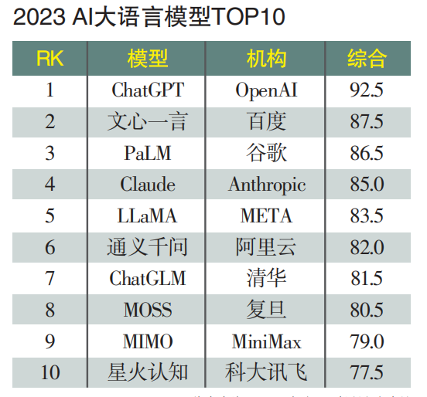

Slide 10
知识图谱增强大模型
知识图谱：结构化的知识库，包含实体、属性和关系
大模型：基于深度学习的自然语言处理模型，具有强大的文本理解能力
融合方式：将知识图谱与大模型相结合，提高模型的知识理解和推理能力
应用场景：智能问答、知识推理、文本生成等
优势：提高模型的知识准确性和泛化能力，降低对数据的依赖

Slide 11
大模型增强知识图谱
大模型可以学习海量数据，提高知识图谱的覆盖率和准确性
大模型可以挖掘知识图谱中的潜在关系，发现新的知识
大模型可以优化知识图谱的表示和存储方式，提高查询效率
大模型可以结合知识图谱进行推理和预测，提高决策能力

Slide 12
知识图谱增强大模型的推理
03

Slide 13
知识动态融合
知识图谱与大模型的融合：将知识图谱与大模型相结合，提高模型的推理能力
知识动态融合：在模型推理过程中，实时更新和融合知识图谱，提高模型的准确性和实时性
知识图谱的动态更新：通过实时获取和更新知识图谱，提高模型的知识储备和推理能力
大模型的动态调整：根据知识图谱的更新，实时调整大模型的参数和结构，提高模型的适应性和准确性

Slide 14
检索增强知识融合
大模型：基于深度学习的自然语言处理模型，具有强大的文本理解和生成能力
检索增强：通过检索知识图谱中的知识，提高大模型的推理能力
知识图谱：结构化的知识库，包含实体、属性和关系
知识融合：将知识图谱与大模型相结合，实现更准确的文本理解和生成

Slide 15
知识图谱增强大模型的可解释性
04

Slide 16
知识图谱增强 LLMs 探测

Slide 17
知识图谱增强 LLMs分析

Slide 18
大模型增强知识图谱
05

Slide 19
大模型增强知识图谱嵌入
嵌入方法：将知识图谱中的实体和关系映射到大模型的向量空间中
优势：提高知识图谱的表示能力和推理能力
应用场景：知识问答、推荐系统、搜索引擎等
挑战：如何平衡模型的表达能力和计算效率

Slide 20
大模型增强知识图谱完整性
添加项标题
知识图谱与大模型的融合：通过大模型学习知识图谱中的实体、关系和属性，提高知识图谱的完整性。
添加项标题
大模型增强知识图谱的表示能力：通过大模型学习知识图谱中的语义信息，提高知识图谱的表示能力。
添加项标题
大模型增强知识图谱的推理能力：通过大模型学习知识图谱中的逻辑关系，提高知识图谱的推理能力。
添加项标题
大模型增强知识图谱的应用场景：通过大模型增强知识图谱在自然语言处理、推荐系统、搜索引擎等领域的应用场景。

Slide 21
大模型增强知识图谱构建
知识图谱：结构化的知识表示，用于描述实体、属性和关系
大模型：基于深度学习的自然语言处理模型，具有强大的语义理解和生成能力
融合方法：将大模型的语义理解和生成能力应用于知识图谱的构建和更新
应用领域：知识问答、推荐系统、搜索引擎等

Slide 22
可研究方向
06

Slide 23
利用知识图谱解决LLMs面临的幻觉问题
知识图谱：结构化的知识表示，可以帮助LLMs理解复杂的语义关系
解决方案：利用知识图谱对LLMs生成的文本进行事实核查和逻辑推理
添加标题
添加标题
添加标题
添加标题
幻觉问题：LLMs在生成文本时，容易出现事实错误和逻辑矛盾
效果评估：通过实验验证，利用知识图谱可以有效地解决LLMs的幻觉问题，提高文本生成的准确性和逻辑性。

Slide 24
用知识图谱更新LLMs中的知识
知识图谱的构建：从各种来源收集和整理知识，形成结构化的知识库
LLMs的知识更新：将知识图谱中的知识融入LLMs的训练数据中，提高模型的知识水平
知识图谱与LLMs的融合：将知识图谱与LLMs相结合，实现知识的推理和生成
应用领域：知识图谱与大模型融合在自然语言处理、知识问答、推荐系统等领域具有广泛的应用前景。

Slide 25
知识图谱注入黑盒LLM
知识图谱的表示：将知识图谱转化为适合LLM处理的格式
知识图谱的融合：将知识图谱与LLM的输出进行融合，提高预测准确性
知识图谱的推理：利用知识图谱进行逻辑推理，提高LLM的推理能力
知识图谱的应用：将知识图谱应用于各种自然语言处理任务，提高任务效果

Slide 26
多模态LLM强化知识图谱
融合多模态信息：将文本、图像、音频等多种模态信息融合到知识图谱中，提高知识图谱的丰富性和准确性。
强化知识推理：利用LLM（Large Language Model，大型语言模型）进行知识推理，提高知识图谱的推理能力和效率。
提升知识问答：通过多模态LLM强化知识图谱，提高知识问答的准确性和效率。
促进知识发现：利用多模态LLM强化知识图谱，发现新的知识关联和规律，为科学研究提供新的思路和方向。

Slide 27
理解图结构的大模型
图神经网络：用于处理图结构数据的神经网络模型
知识图谱嵌入：将知识图谱中的实体和关系映射到低维向量空间
图注意力网络：利用注意力机制来学习图结构数据中的重要信息
图生成模型：用于生成图结构数据的生成模型，如生成对抗网络（GAN）等

Slide 28
用于二元推理的协同LLM和知识图谱
背景：二元推理是自然语言处理领域的重要任务，协同LLM和知识图谱可以提升二元推理的性能。
方法：协同LLM和知识图谱可以共同学习，通过知识图谱增强LLM的推理能力，同时利用LLM的生成能力丰富知识图谱的内容。
应用：协同LLM和知识图谱可以用于各种二元推理任务，如情感分析、问答系统、文本生成等。
挑战：协同LLM和知识图谱需要解决知识表示、推理算法、模型训练等方面的问题，以提高二元推理的性能。

Slide 29
感谢您的观看
汇报人：WPS

